Slide 1
1 б класс Учитель: Фатыхова Елена Владимировна

Slide 3
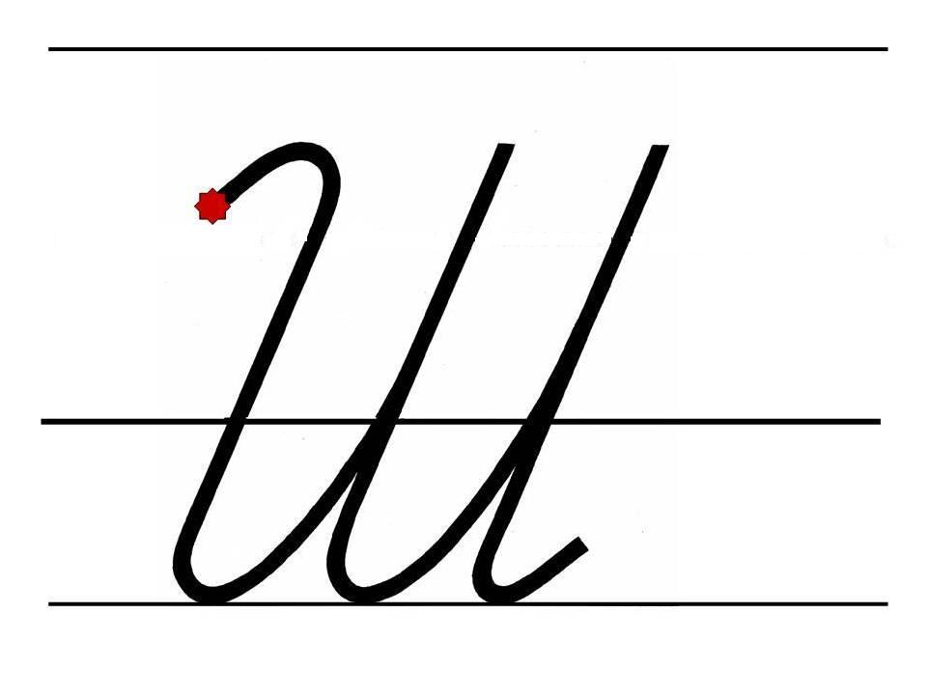

Slide 4
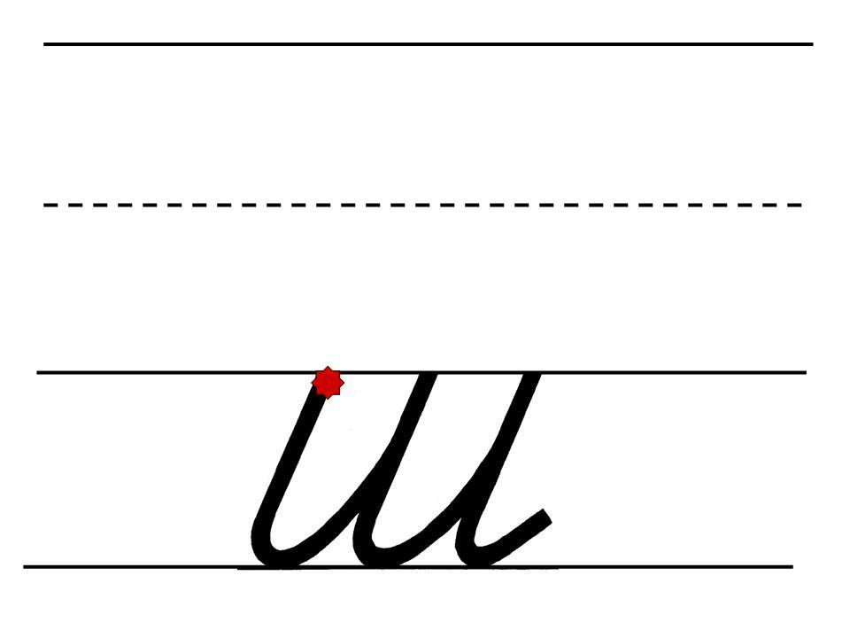

Slide 5
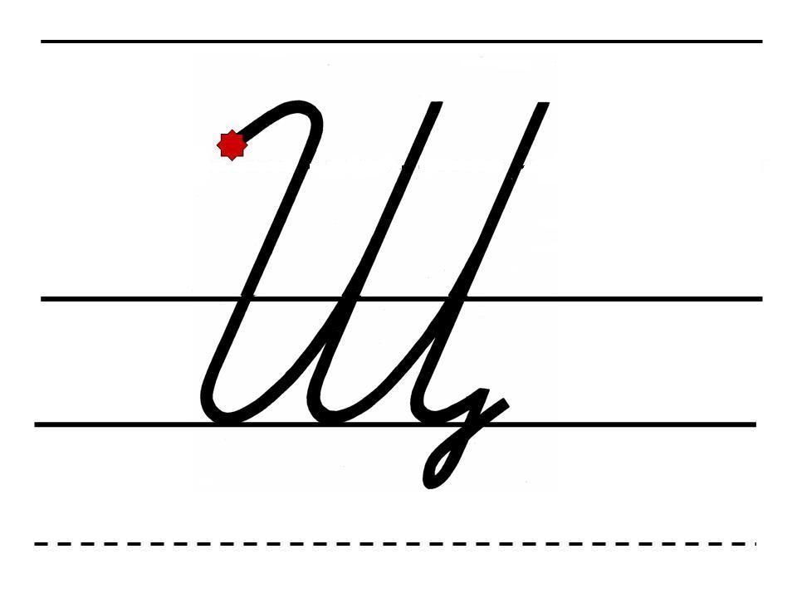

Slide 6
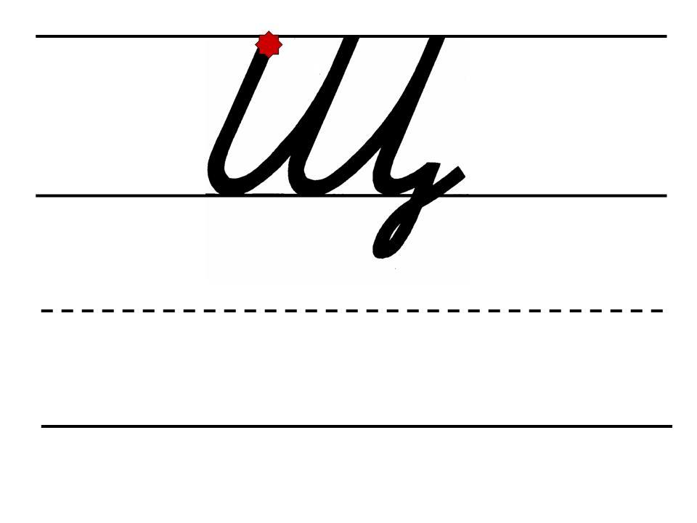

Slide 7
Чистописание
Правильность написания элементов
Размер букв (ширина, высота)
Наклон
Аккуратность

Slide 8
Ш
Щ
Ж
Ч

Slide 10
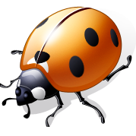
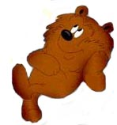
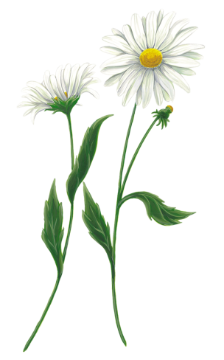
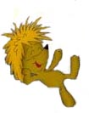

Slide 11
Птенцов галки называют
галчата .
……….
В конце мая в лесу зацветают первые
ландыши .
……….
Жираф
……….
имеет очень длинную шею.
Фрукты и овощи – это полезная
пища .
……….
Щука
……….
- хищная рыба.
Я заблудился в лесу и
кричу
……….
: «Ау!»

Slide 12
Алгоритм самооценки
1. Какое было задание?
2. Удалось выполнить задание?
3. Задание выполнено верно или не совсем?
4. Выполнил самостоятельно или с чьей-то помощью?

Slide 13
Физкультминутка

Slide 14
пушистые
пушистые
снежинки
снежинки
снежинки
еловые
еловые
шишки
шишки

Slide 15
Ветер закружил пушистые снежинки.

